Slide 1
MESSE DU SAMEDI 09/02/2026
Messe anticipée du
6ème DIMANCHE DE PÂQUES - ANNEE A

Slide 2
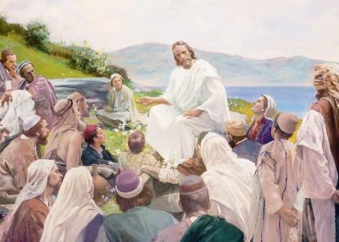

Slide 3
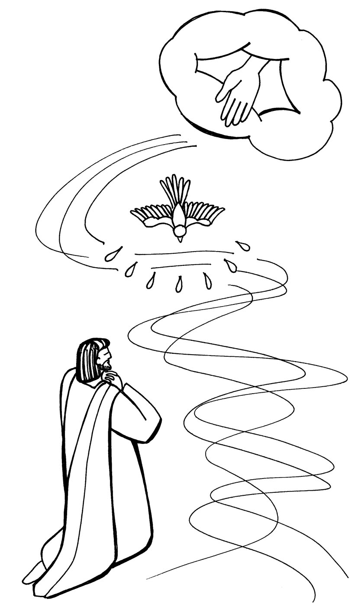
Il vous donnera un autre Défenseur qui sera toujours avec vous...

Slide 5
CRIEZ DE JOIE, CHRIST EST RESSUSCITE
Refrain.
Criez de joie, Christ est ressuscité !
Il est vivant comme il l’avait promis.
Alléluia, Christ est ressuscité !
Il nous ouvre la Vie !
Couplet 1.
Au milieu de notre nuit,
la lumière a resplendi.
La vie a détruit la mort.
Christ ressuscité !

Slide 6
Refrain.
Criez de joie,
Christ est ressuscité !
Il est vivant
comme il l’avait promis.
Alléluia, Christ est ressuscité !
Il nous ouvre la Vie !
Couplet 2.
Vous les anges, louez-le,
exultez depuis les cieux !
Tous les vivants louez Dieu !
Christ ressuscité !

Slide 7
Refrain.
Criez de joie,
Christ est ressuscité !
Il est vivant
comme il l’avait promis.
Alléluia, Christ est ressuscité !
Il nous ouvre la Vie !
Couplet 3.
Louez Dieu dans sa grandeur,
louez Dieu notre Sauveur !
Sans fin louez le Seigneur !
Christ ressuscité !

Slide 8
Refrain.
Criez de joie,
Christ est ressuscité !
Il est vivant
comme il l’avait promis.
Alléluia, Christ est ressuscité !
Il nous ouvre la Vie !
Couplet 4.
Accueillez en votre cœur
Jésus Christ l’Agneau Vainqueur !
Il est le chemin, la Vie,
Christ ressuscité !

Slide 10
KYRIE : Seigneur, prends pitié de ton peuple
1. Seigneur, envoyé par le père, pour guérir et sauver tous les hommes.
Seigneur,
prends pitié de ton peuple,
Seigneur prends pitié !
Seigneur,
prends pitié de ton peuple,
Seigneur prends pitié !

Slide 11
2. O Christ, venu dans le monde, appeler tous les pécheurs.
Ô Christ,
prends pitié de ton peuple,
Ô Christ, prends pitié !
Ô Christ,,
prends pitié de ton peuple,
Ô Christ, prends pitié !

Slide 12
3.
Toi qui es dans la gloire du père, où tu intercèdes pour nous.
Seigneur,
prends pitié de ton peuple,
Seigneur prends pitié !
Seigneur,
prends pitié de ton peuple,
Seigneur prends pitié !

Slide 14
PSAUME 65
Terre entière, acclame Dieu.
Chante ton Seigneur !
1. Acclamez Dieu, toute la terre;
fêtez la gloire de son nom,
glorifiez-le en célébrant sa louange.
Dites à Dieu :
« Que tes actions sont redoutables!
2. « Toute la terre se prosterne devant toi,
elle chante pour toi,
elle chante pour ton nom.»
Venez et voyez les hauts faits de Dieu,
ses exploits redoutables
pour les fils des hommes.
3. Il changea la mer en terre ferme :
ils passèrent le fleuve à pied sec.
De là, cette joie qu’il nous donne.
Il règne à jamais par sa puissance.
4. Venez, écoutez,
vous tous qui craignez Dieu :
je vous dirai ce qu’il a fait pour mon âme.
Béni soit Dieu qui n’a pas écarté ma prière,
ni détourné de moi son amour!

Slide 16
ALLELUIA – RESURRECTION (I 173)
Assemblée :
Alléluia, Alléluia, Alléluia, Alléluia (Bis)
Chorale :
Au matin de ce jour nouveau
Le Seigneur est ressuscité.
Il n’est plus mort
dans le tombeau.
Il nous précède en Galilée.
Assemblée :
Alléluia, Alléluia, Alléluia, Alléluia (Bis)

Slide 18
SYMBOLE DES APOTRES (Credo)
Je crois en Dieu, le Père tout-puissant,
Créateur du ciel et de la terre.
Et en Jésus Christ, son fils unique,
notre Seigneur,
qui a été conçu du Saint-Esprit,
est né de la Vierge Marie,
a souffert sous Ponce Pilate,
a été crucifié, est mort et a été enseveli,
est descendu aux enfers,
le troisième jour est ressuscité des morts,
est monté aux cieux,
est assis à la droite de Dieu
le Père tout-puissant,
d’où il viendra juger les vivants et les morts.
Je crois en l’Esprit Saint,
à la sainte Eglise catholique,
à la communion des saints,
à la rémission des péchés,
à la résurrection de la chair,
à la vie éternelle.
Amen

Slide 19
Il vous donnera un autre Défenseur qui sera toujours avec vous...

Slide 21
Intentions :
Ô Seigneur envoie
ton Esprit,
qui renouvelle
la face de la terre.

Slide 23
Esprit de sainteté (Fraternité des jeunes)
A. Esprit de Sainteté,
viens combler nos cœurs,
Tout au fond de nos vies,
réveille ta puissance.
Esprit de Sainteté,
viens combler nos cœurs,
Chaque jour, fais de nous
des témoins du Seigneur.
B. Tu es la lumière
qui vient nous éclairer,
Le libérateur, qui vient nous délivrer.
Le consolateur, Esprit de vérité,
En toi l'espérance, et la fidélité.

Slide 25
Sanctus
(Messe du Peuple de Dieu)
Saint ! Saint ! Saint le Seigneur !
Dieu de l’univers !
Le ciel et la terre
sont remplis de ta gloire.
Hosanna au plus haut des cieux !
Béni soit celui qui vient
au nom du Seigneur.
Hosanna au plus haut des cieux !

Slide 27
Anamnèse
(Messe du Peuple de Dieu)
Gloire à Toi, qui étais mort !
Gloire à Toi, qui es vivant !
Notre Sauveur et notre Dieu !
Viens, Seigneur Jésus !

Slide 29
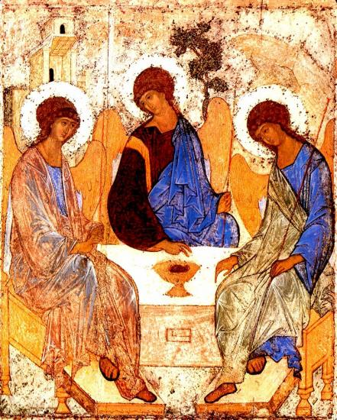

Slide 30
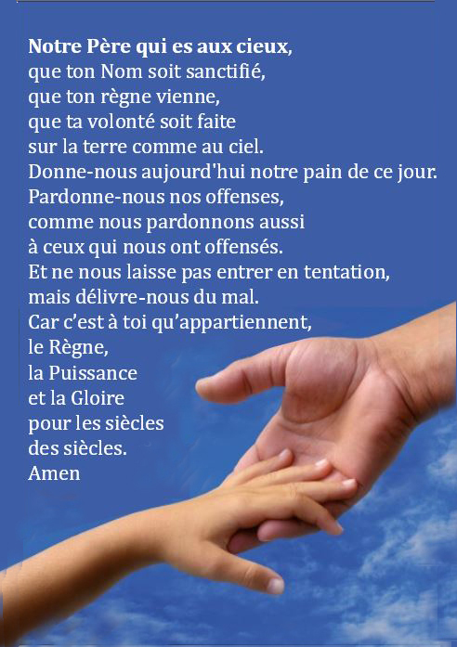

Slide 31
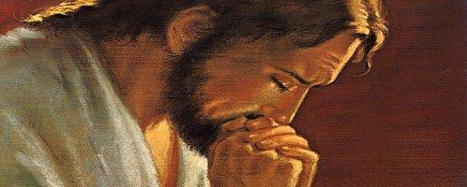

Slide 32
PRIÈRE POUR LA PAIX
Seigneur Jésus Christ, tu as dit à tes apôtres :
« Je vous laisse la paix, je vous donne ma paix » ,
ne regarde pas nos péchés
mais la foi de ton Eglise :
pour que ta volonté s’accomplisse,
donne-lui toujours cette paix,
et conduis-la vers l’unité parfaite,
Toi qui règnes pour les siècles des siècles.
Amen

Slide 33
Il vous donnera un autre Défenseur qui sera toujours avec vous...

Slide 35
Agnus Dei
(Messe du Peuple de Dieu)
Agneau de Dieu,
qui enlèves le péché du monde.
Prends pitié de nous.
Agneau de Dieu,
qui enlèves le péché du monde.
Prends pitié de nous.
Agneau de Dieu,
qui enlèves le péché du monde.
Donne–nous la paix.

Slide 36

Nous demandons la grâce
du secours de l’Esprit Saint
qui vient en aide à notre faiblesse.

Slide 38


Slide 39
Regardez l'humilité de Dieu
1. Admirable grandeur
Étonnante bonté
Du maître de l'univers
Qui s'humilie pour nous
Au point de se cacher
Dans une petite hostie de pain
Refrain :
Regardez l'humilité de Dieu
Regardez l'humilité de Dieu
Regardez l'humilité de Dieu
Et faites-lui hommage
de vos cœurs

Slide 40
2. Faites-vous tout petits
Vous aussi devant Dieu
Pour être élevés par lui
Ne gardez rien pour vous
Offrez-vous tout entier
À ce Dieu
qui se donne à vous
Refrain :
Regardez l'humilité de Dieu
Regardez l'humilité de Dieu
Regardez l'humilité de Dieu
Et faites-lui hommage
de vos cœurs

Slide 41
1. Admirable grandeur
Étonnante bonté
Du maître de l'univers
Qui s'humilie pour nous
Au point de se cacher
Dans une petite hostie de pain
Refrain :
Regardez l'humilité de Dieu
Regardez l'humilité de Dieu
Regardez l'humilité de Dieu
Et faites-lui hommage
de vos cœurs

Slide 42
2. Faites-vous tout petits
Vous aussi devant Dieu
Pour être élevés par lui
Ne gardez rien pour vous
Offrez-vous tout entier
À ce Dieu
qui se donne à vous
Refrain :
Regardez l'humilité de Dieu
Regardez l'humilité de Dieu
Regardez l'humilité de Dieu
Et faites-lui hommage
de vos cœurs

Slide 43
Refrain ad lib. :
Regardez l'humilité de Dieu
Regardez l'humilité de Dieu
Regardez l'humilité de Dieu
Et faites-lui hommage
de vos cœurs

Slide 45
Ô ESPRIT DE FEU
Ô Esprit de Feu,
Toi notre Seigneur !
Viens, sois le maître
en nos cœurs,
Viens Esprit de Dieu !
1.
Viens, Esprit de Sainteté,
Viens, Esprit de vérité !
Viens, Esprit de charité,
Viens, nous recréer !

Slide 46
Ô Esprit de Feu,
Toi notre Seigneur !
Viens, sois le maître
en nos cœurs,
Viens Esprit de Dieu !
2.
Viens, Esprit consolateur,
Viens,
Toi qui connais nos peurs !
Viens, apaise notre cœur,
Toi, le Défenseur !

Slide 47
Ô Esprit de Feu,
Toi notre Seigneur !
Viens, sois le maître
en nos cœurs,
Viens Esprit de Dieu !
3.
Viens, et brille dans la nuit,
Viens, réchauffe et purifie !
Viens,
feu qui nous es promis,
Transforme nos vies !

Slide 49
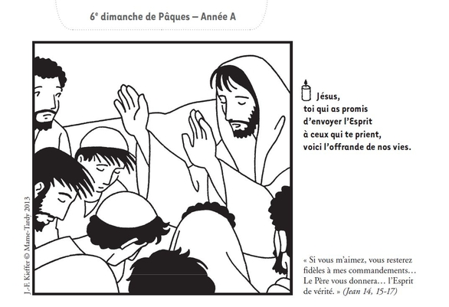
Si vous m’aimez, vous resterez fidèles à mes commandements…
Le Père vous donnera l’Esprit de vérité

Slide 51
Danse de joie
(communauté de l’Emmanuel)
Refrain :
Danse de joie,
danse pour ton Dieu,
Danse la ronde de sa joie. (bis)
1.
Comme David
devant l’arche de Dieu,
dansons pour le Seigneur.
Il est déjà au milieu de nous,
le royaume de Dieu.

Slide 52
Refrain :
Danse de joie,
danse pour ton Dieu,
Danse la ronde de sa joie. (bis)
2.
Comme Marie chez Elisabeth,
j’exulte de joie.
Car le Seigneur habite en moi
et chante Alléluia !
3.
Com’ les bergers à Bethléem, glorifions le Seigneur.
Nous avons vu et entendu les merveilles de Dieu.

Slide 53
Refrain :
Danse de joie,
danse pour ton Dieu,
Danse la ronde de sa joie. (bis)

Slide 55
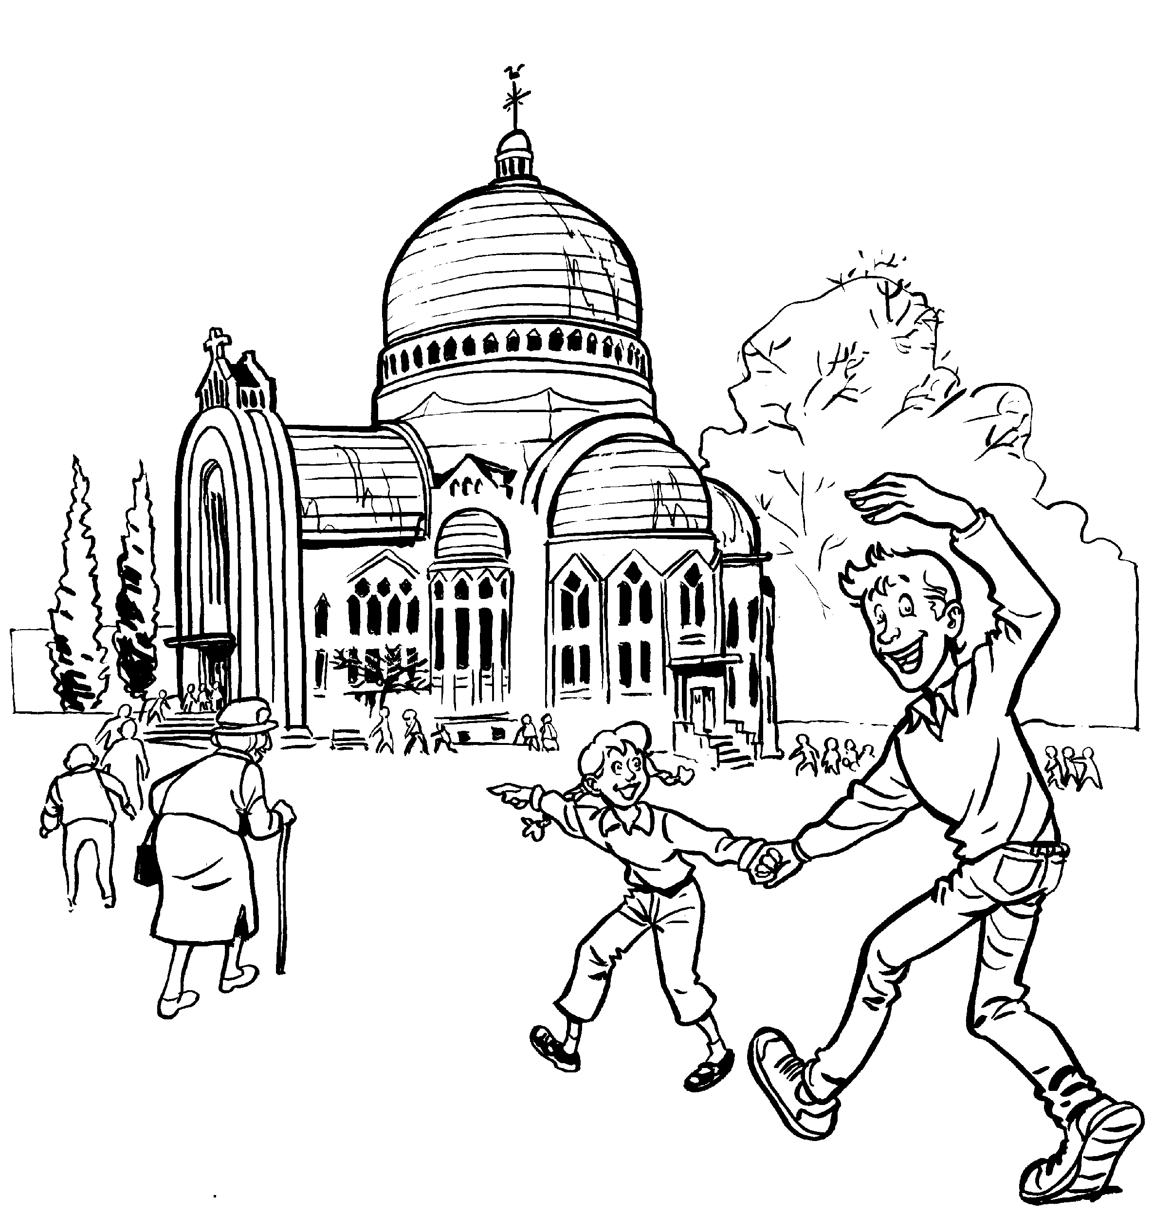
BON DIMANCHE À TOUS !
Les paroles des chants du dimanche sont disponibles
une semaine avant la messe sur notre site internet :
www.chorale-saint-vincent.be

